Slide 1
Jahon tarixi
10-sinf
Mavzu:
Ikkinchi jahon urushidan keyingi xalqaro munosabatlar: “sovuq urush”ning boshlanishi.

Slide 2
Reja
“Sovuq urush”ning boshlanishi.
Mustamlaka tizimining qulashi.
1970-1980-yillardagi xalqaro munosabatlar.

Slide 3
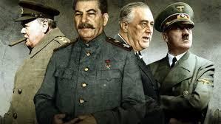
Antigitler koalitsiya a’zolari urushda g‘alaba qozondilar, insoniyat sivilizatsiyasi tarixida yangi sahifa ochildi, ammo bu sahifa yangi ziddiyatlar davri tarixini ochib berdi.

Slide 4
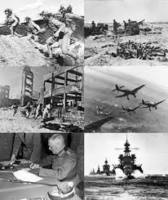
30 yil ichida insoniyat tarixidagi eng dahshatli ikkita urushga bevosita guvoh bo‘lgan dunyo xalqlarini tinch-totuv yashash istagi, tinch rivojlanish orzusi birlashtirib turardi.

Slide 5
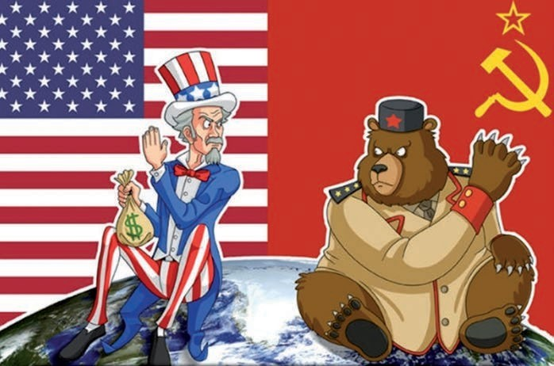
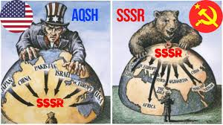
Dunyoni hududiy qayta bo‘lish uchun olib borilgan ikkita jahon urushlaridan so‘ng dunyodagi kuchlar nisbatida katta o‘zgarishlar yuz berdi.
G‘arbning liberal-demokratik davlatlari bilan SSSR o‘rtasida ziddiyatlar kuchayib bordi.
Urushdan so‘ng AQSH sovet – Amerika munosabatlari tarixida birinchi marta SSSRga qarshi yadro qurolini qo‘llashi mumkinligi bilan tahdid qildi.

Slide 6
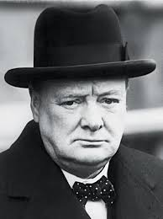
Iste’foda bo‘lsa-da, urush yillari katta obro‘ orttirgan U.Cherchill 1946-yil martda AQSHning Fulton shahrida Vestminster kollejidagi nutqida AQSHga “tinchliksevar xalqlarning sovet tajovuziga” qarshi kurashiga boshchilik qilishni taklif qildi.
U.Cherchill ushbu nutqida qo‘llagan “temir parda” iborasi uzoq vaqt G‘arb bilan Sharq o‘rtasidagi ramziy chegara bo‘lib qoldi.

Slide 7
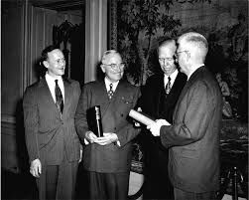
1947-yil iyun oyida AQSH davlat kotibi J.Marshall Yevropa mamlakatlariga urush oqibatlarini bartaraf qilishda yordam ko‘rsatish g‘oyasini ilgari surdi. Sovet diplomatiyasi “Marshall rejasi”ni rad etdi. Sovetlar “Marshall rejasi”ni SSSRning Sharqiy Yevropadagi ta’siriga navbatdagi xavf, Amerika kapitalining Yevropani egallash uchun urinishi, deb baholadi.

Slide 8
Yevropa ikki guruhga bo‘lindi:
1. “Marshall rejasi”ni qabul qilgan va AQSH bilan yaqinlashuv yo‘lini tanlagan davlatlar;
2. Taraqqiyotning sotsialistik yo‘lini va SSSR bilan hamkorlikni tanlagan davlatlar.
Yevropa qit’asida, keyin esa butun dunyoda bir-biriga qarama-qarshi harbiy-siyosiy va iqtisodiy ittifoqlar tizimi shakllandi.

Slide 9
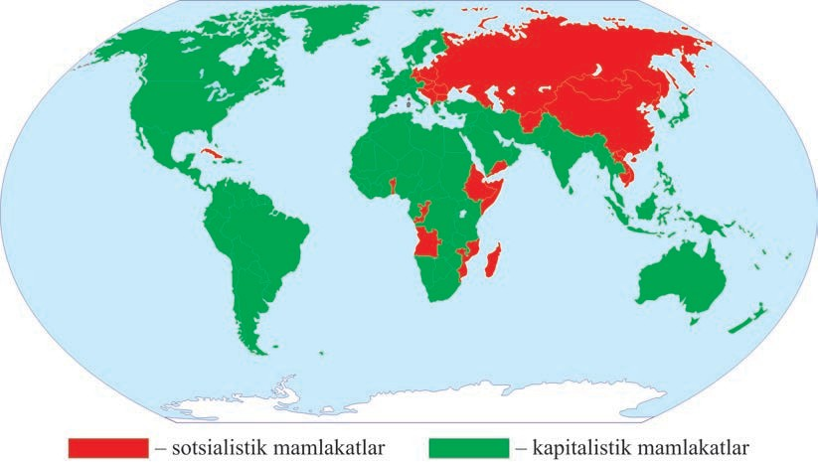

Slide 10
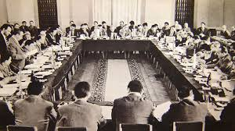
1949-yil yanvarda SSSR va Sharqiy Yevropaning ko‘pchilik davlatlari iqtisodiy ittifoq – O‘zaro Iqtisodiy Yordam Kengashi (O‘IYK) tuzilganligini e’lon qildilar.

Slide 11
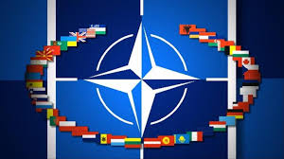
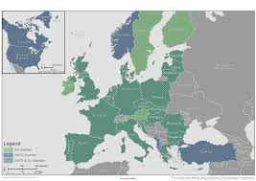
G‘arb davlatlari 1949-yil aprelda Shimoliy Atlantika Shartnomasi tashkiloti (NATO) deb ataluvchi harbiy-siyosiy tashkilotni tuzdilar.

Slide 12
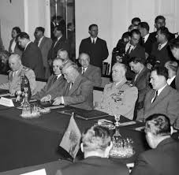
NATOga javob tariqasida 1955-yili 14-mayda SSSR va Sharqiy Yevropa davlatlarining harbiy-siyosiy ittifoqi – Varshava Shartnomasi Tashkiloti tuzildi.

Slide 13
Varshava shartnomasi — sobiq sotsialistik lager davlatlari — Albaniya, Bolgariya, Vengriya, Germaniya Demokratik Respublikasi, Ruminiya, SSSR va Chexoslovakiya oʻrtasida imzolangan. Varshava shartnomasi oʻz ustavida BMT Ustavining 51-moddasiga muvofiq, yakka va jamoa boʻlib, oʻz-oʻzini himoya etish toʻgʻrisidagi qoidaga ko‘ra, Varshava shartnomasiga aʼzo davlatlar oʻrtasida doʻstlik, hamkorlik va oʻzaro yordam koʻrsatishni koʻzda tutgan boʻlsada, aslida sotsialistik tuzumga xizmat qildi, xalqlar va millatlarning oʻz taqdirlarini oʻzlari belgilash toʻgʻrisidagi xalqaro huquq qoidasini qoʻpol ravishda buzdi.

Slide 14
Mustamlaka tizimining qulashi va yangi, mustaqil davlatlarning tashkil topishi jahon taraqqiyotidagi ikki qutbli tizimga berilgan kuchli zarba bo‘ldi.
1950-yillardayoq bu mamlakatlar o‘ziga xos taraqqiyot yo‘lini tanlash uchun xalqaro maydonga chiqdilar va keyinchalik “uchinchi dunyo mamlakatlari” nomini oldi. Bu hol qo‘shilmaslik harakati paydo bo‘lishi uchun zamin yaratdi.

Slide 15
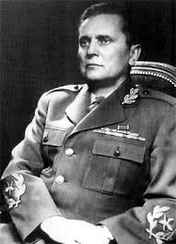
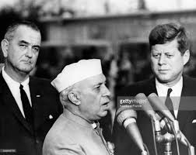
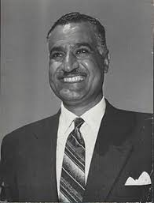
Yangi davlatlarning ko‘pchiligi o‘z taraqqiyot yo‘lini na SSSR va na AQSH bilan qattiq bog‘lashni istamadilar. Iosif Broz Tito, Javoharlal Neru, Jamol Abdul Nosir tashabbusiga ko‘ra mustamlakachilikdan ozod bo‘lgan mamlakatlar 1961-yili Qo‘shilmaslik harakatini tashkil qildilar.

Slide 16
1970-yillari xalqaro munosabatlar- dagi keskinlik biroz yumshadi.
1972-yili SSSR bilan AQSH o‘rtasida strategik qurollarni cheklash bo‘yicha birinchi shartnoma (SQCH-1) va 1975-yili Yevropada Xavfsizlik va hamkorlik kengashining Yakunlovchi akti imzolandi.
Bu hujjat shartnoma bo‘lmasa-da, katta axloqiy-siyosiy ahamiyatga ega bo‘ldi. 1979-yili SSSR va AQSH o‘rtasida SQCH-2 shartnomasi imzolandi.

Slide 17
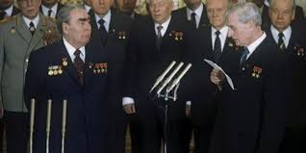
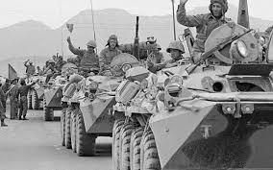
1979-yil dekabrda Afg‘onistonga sovet qo‘shinlari kiritildi va xalqaro munosabatlarda yana keskinlik boshlandi.

Slide 18
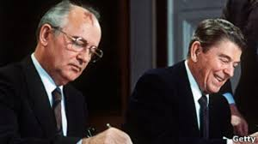
Bu keskinlikni yumshatish, ikki tomonni ham qanoatlantiradigan munosabatlar shaklini topish uchun ilk harakatlar SSSR va AQSH liderlari M.S. Gorbachev va R.Reyganning 1980-yillari Jeneva va Reykyavikdagi uchrashuvlarida boshlandi.

Slide 19
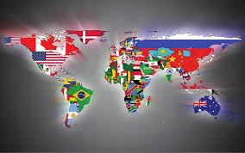
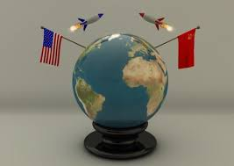
1980-yillarning ikkinchi yarmidan boshlab 1990-yillarning boshlarigacha xalqaro munosabatlarda faollik va iliqlik davri bo‘ldi.

Slide 20
Xulosa o‘rnida
1949-yil yanvarda O‘zaro Iqtisodiy Yordam Kengashi (O‘IYK) tuzildi.
1949-yil aprelda Shimoliy Atlantika Shartnomasi tashkiloti (NATO) deb ataluvchi harbiy-siyosiy ittifoq tashkil etildi.
1955-yili SSSR va Sharqiy Yevropa davlatlarining harbiy- siyosiy ittifoqi – Varshava Shartnomasi Tashkiloti tuzildi.

Slide 21
Mustaqil bajarish uchun topshiriq
Darslikning 80-betida berilgan yangi izohli atamalarni daftaringizga yozib oling.
Darslikning 80-betida so‘ngida berilgan savollarga javob yozing.
Xaritadan foydalanib kapitalistik va sotsialistik lagerlarga mansub davlatlar ro‘yxatini tuzing. NATO faoliyati haqida qo‘shimcha ma‘lumotlat topib yozing.

